Slide 1
PH01101 Neurčitost a princip vyloučeného třetího Druhé řešení: Boží předvědění, temporální logika Třetí řešení
Petr Dvořák
Filosofický ústav AV ČR
Cyrilometodějská teologická fakulta UP

Slide 2
Logický determinismus
ϕ → N ϕ
Fp → NFp [inst. 1]
Fp
NFp
Nutnost přítomného faktu
Druhé řešení: popření ϕ → N ϕ
Problém:
Nutnost minulého faktu (temporální modalita)
Pϕ → NPϕ
ϕ ↔ PFϕ
Fp → PFFp [inst. 2 →]
PFFp → NPFFp [inst. 1]
Fp
NPFFp
PFFp → Fp [inst. 2 ←]
NFp
Alternativa:
Nutnost – kauzální nezměnitelnost
N_{st}

Slide 3
Deterministické argumenty
1. (Bylo pravda v t₋₁, že bude pravda p v t₁ ↔ Bude pravda p v t₁ )
2. N_{t0} Bylo pravda v t₋₁, že bude pravda p v t₁
---------------------------------
N_{t0} Bude pravda p v t₁
1. (Bůh věděl, že p v t₁ → p v t₁ )
2. N_{t0} Bůh věděl, že p v t₁
---------------------------------
N_{t0} p v t₁

Slide 4
Transfer of necessity
1. N (p → q)
2. N p
----------------
∴ N q
1. (p → q)
2. N p
----------------
∴ N q

Slide 5
Teologický determinismus
1. (Bůh věděl, že p v t₁ → p v t₁ )
2. N_{t0} Bůh věděl, že p v t₁
---------------------------------
N_{t0} p v t₁

Slide 6
Omnitemporální řešení
Boethius (De consol. V), Tomáš Akvinský (STh, I,14,13)
Budoucí fakt – nakolik je aktualizován
– nakolik je možný vzhledem k příčině
(Bůh ví, že p v t₁ → p v t₁ )
2. N Bůh ví, že p v t₁
---------------------------------
N p v t₁ N…týká se jen přítomného faktu (výroku) slučitelné s popřením PB
p → PFp (princip 2) popřen

Slide 7
V. Ockham
1. (Bůh věděl, že p v t₁ → p v t₁ )
2. N_{t0} Bůh věděl, že p v t₁
---------------------------------
N_{t0} p v t₁
Popírá premisu 2.
Rozlišení měkká fakta vs. tvrdá fakta

Slide 8
Logický determinismus
ϕ → N ϕ
Fp → NFp [inst. 1]
Fp
NFp
Nutnost přítomného faktu
Druhé řešení: popření ϕ → N ϕ
Problém:
Nutnost minulého faktu (temporální modalita)
Pϕ → NPϕ
ϕ ↔ PFϕ
Fp → PFFϕ [inst. 2 →]
PFFp → NPFFp [inst. 1]
Fp
NPFFp
PFFp → Fp [inst. 2 ←]
NFp
Alternativa:
Nutnost – kauzální nezměnitelnost
N_{st}

Slide 9
Augustin, Molina
(Bůh věděl, že „nahodile p v t₁“ → „nahodile p v t₁“ )
2. N Bůh věděl, že „nahodile p v t₁“
---------------------------------
N „nahodile p v t₁“
„nahodile p v t₁“ … p: „S činí A svobodně“

Slide 10
Luis de Molina
Kontrafaktuály svobody jsou nahodile pravdivé a nepravdivé
„Kdyby nastaly okolnosti O, pak by se subjekt S rozhodl pro A“
1. Bůh ví, že kdyby nastaly okolnosti O, pak by se subjekt S rozhodl pro A
2. (Jestliže Bůh ví, že nastanou okolnosti O, pak nastanou okolnosti O)
3. N Bůh ví, že nastanou okolnosti O
------------------------------------------------
N Subjekt S se rozhodne pro A

Slide 11
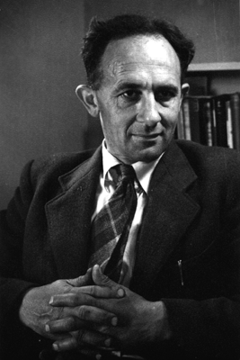
Arthur Prior (1914-1969)
Pocházel z Nového Zélandu, učil na University of Canterbury (Christchurch)
1957 Time and Modality
Přednášky na Oxfordu
Temporal (tense) logic
A-view of time
University of Manchester
Balliol College, Oxford
1967 Past, Present and Future.
1968 Papers on Time and Tense.
Vše Oxford University Press

Slide 12
Temporální logika
A. Prior, Past, Present and Future. Clarendon Press, Oxford 1967.
„Fp“, „Pp“
BT-struktura: (M, <)
M = {a, b, c… }, částečně uspořádaná relací „dřívější-možně pozdější“.
Relace < je ireflexivní, antisymetrická a tranzitivní
pro libovolné dva body ve struktuře existuje (společný) bod, který je dřívější než každý z nich;
libovolné dva body dřívější než kterýkoli bod jsou uspořádány danou relací.
Podmnožiny množiny M, které představují maximální množiny všech bodů, jež jsou spolu v relaci jsou tzv. „historie“: h₁, h₂, h₃…

Slide 14
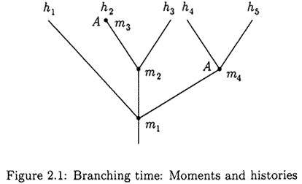
BT-struktura a ockhamistická temporální logika
Arthur Prior, Past, Present, Future (1967)
BT-structure (M, <)
Model Μ = (M, <, v)
v: Var⎥→ ℘(M)
h₁, h₂, h₃…
H_{m1}, H_{m2}, H_{m3}…

Slide 15
Valuace
Model určité temporální logiky, která je extenzí výrokové logiky, pak představuje struktura (M, <, v), kde (M, <) je nám již známá BT-struktura a „v“ značí valuační funkci, která formulím jazyka temporální logiky p, q, r…, ¬p, p ∧ q…, Fp… přiřazuje pravdivostní hodnotu v každém temporálním bodě dané BT-struktury v závislosti na historii, jíž je bod prvkem.
Formule $F_{b}^{h1}$ p má pravdivostní hodnotu pravda, zatímco $F_{b}^{h2}$ p, je nepravdivá

Slide 17
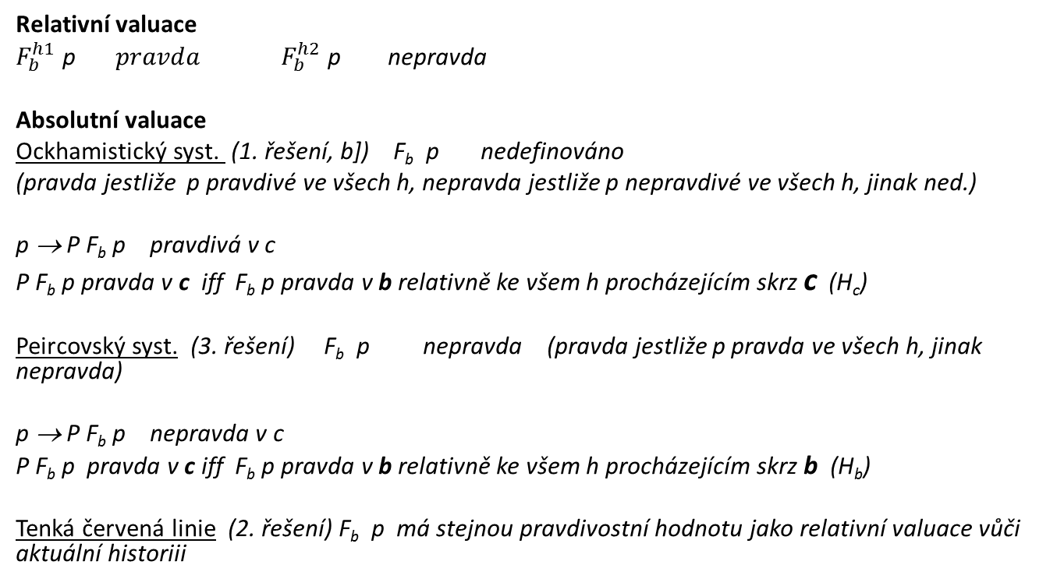
Valuace „Fp“
Relativní valuace
$F_{b}^{h1}$ p $pravda F_{b}^{h2}$ p nepravda
Absolutní valuace
Ockhamistický syst. (1. řešení, b]) F_{b} p nedefinováno
(pravda jestliže p pravdivé ve všech h, nepravda jestliže p nepravdivé ve všech h, jinak ned.)
p → P F_{b} p pravdivá v c
P F_{b} p pravda v c iff F_{b} p pravda v b relativně ke všem h procházejícím skrz c (H_{c})
Peircovský syst. (3. řešení) F_{b} p nepravda (pravda jestliže p pravda ve všech h, jinak nepravda)
p → P F_{b} p nepravda v c
P F_{b} p pravda v c iff F_{b} p pravda v b relativně ke všem h procházejícím skrz b (H_{b})
Tenká červená linie (2. řešení) F_{b} p má stejnou pravdivostní hodnotu jako relativní valuace vůči aktuální historiii

Slide 18
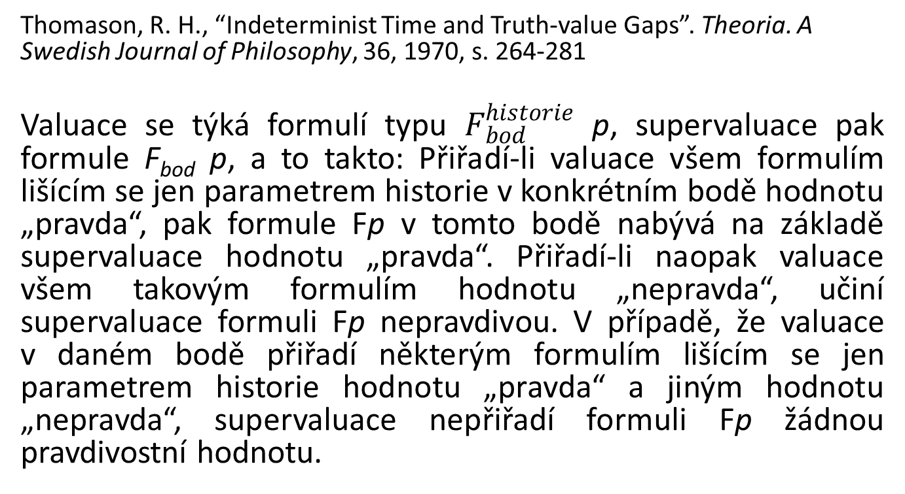
Supervaluace
Thomason, R. H., “Indeterminist Time and Truth-value Gaps”. Theoria. A Swedish Journal of Philosophy, 36, 1970, s. 264-281
Valuace se týká formulí typu $F_{bod}^{historie}$ p, supervaluace pak formule F_{bod} p, a to takto: Přiřadí-li valuace všem formulím lišícím se jen parametrem historie v konkrétním bodě hodnotu „pravda“, pak formule Fp v tomto bodě nabývá na základě supervaluace hodnotu „pravda“. Přiřadí-li naopak valuace všem takovým formulím hodnotu „nepravda“, učiní supervaluace formuli Fp nepravdivou. V případě, že valuace v daném bodě přiřadí některým formulím lišícím se jen parametrem historie hodnotu „pravda“ a jiným hodnotu „nepravda“, supervaluace nepřiřadí formuli Fp žádnou pravdivostní hodnotu.

Slide 19
Logický determinismus
ϕ → N ϕ
Fp → NFp [inst. 1]
Fp [předpoklad]
NFp [MP]
Pϕ → NPϕ
ϕ ↔ PFϕ
Fp → PFFp [inst. 2 →]
PFFp → NPFFp [inst. 1]
Fp [předpoklad]
NPFFp [2x MP]
PFFp → Fp [inst. 2 ←]
NFp

Slide 20
Diodorovský argument a jeho klíčové premisy 1. Pϕ → NPϕ 2. ϕ ↔ PFϕ
Ockhamist. syst.
Pϕ → NPϕ
PFp → NPFp nepravda
ϕ ↔ PFϕ
p → PFp pravda
Peircovský syst.
Pϕ → NPϕ
PFp → NPFp pravda
ϕ ↔ PFϕ
p → PFp nepravda

Slide 21
3. řešení: rozlišení dvou negací
Peircovský systém
Není zde aktuální historie (TRL), PB zachován, pravdivostně funkční
Fp, F¬p nepravda, tudíž Fp ∨ F¬p není logickou pravdou
¬Fp pravda
(pravda kdyby F¬p bylo pravda nebo když jsou F¬p a Fp oba nepravdivé)
Tudíž Fp ∨ ¬ Fp je logická pravda
Porovnej s Ockhamistickým systémem

Slide 22
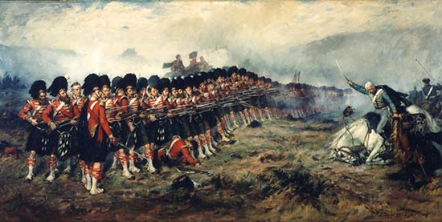
2nd Solution: Fp true but not necessary. Thin Red Line
F. Correia, A. Iacona (eds.) Springer, 2013
Model
Μ = (M, <, v, TRL)

Slide 23
TRL

Slide 24
Thin red line/ Tenká červená linie
TRL absolutní: pravdivost v modelu: Μ = (M, <, TRL, v)
Μ, m/TRL ⎥= p IFF p ∈ v(p)
Důvod přijetí TRL: řešení „assertion problem“ – pravdivost/nepravdivost predikcí
Hlavní námitka proti TRL absolutní (Belnap et al. 1994, 2001):
Výroky o ireálné nahodilé budoucnosti (budoucnost mimo TRL) nemohou být pravdivé. (Molinismus)
Odpověď 1.: Øhrstrøm: TRL jako funkce z momentů do historií
Problémy:
m ∈ TRL (m)
m1 < m2 → TRL (m1) = TRL (m2)
m2 ∈ TRL (m1) Každý pozdější moment náleží do TRL předchozího momentu: determinismus
Øhrstrøm (2009): 2*. [(m1 < m2) ∧ m2 ∈ TRL (m1 )] → TRL (m1) = TRL (m2)
Neplatí: ϕ → PFϕ, řešení: rozšíření pravdivosti Fϕ na momenty na h z množiny C(bod). Množina takových historií, kde všechny pozdější body leží na TRL příslušného bodu
Odpověď 2.: Přijetí, jen výroky o nutné budoucnosti jsou pravdivé (Malpass, Wawer 2012)
Odpověď 3.: dvoudimenzionalismus: mnohost modelů (Mastop, in progress)

Slide 25
Literatura
Belnap, N. – Green, M., Indeterminism and the Thin Red Line. Philosophical Perspectives, 8, 1994, s. 365-388
Belnap, N. – Perloff, M. – Xu, M., Facing the Future: Agents and Choices in Our Indeterministic World. New York, Oxford University Press 2001.
Malpass, A. – Wawer, J., A Future for the Thin Red Line. Synthese, 188, 2012, 1, s. 117-142.
Mastop, R. Future Contingents. In progress.
Øhrstrøm, P., In Defence of the Thin Red Line: A Case for Ockhamism, Humana.Mente, no. 8, 2009, pp. 17-32.
Restall, G., Molinism and the Thin Red Line. In: Perszyk, K., Molinism: The Contemporary Debate. London Routledge, 2012, s. 227-238.

Slide 26

Dvoudimenzionalismus
$\begin{matrix}w_{11} & w_{12} & w_{13} \\ w_{21} & w_{22} & w_{23} \\ w_{31} & w_{32} & w_{33}\end{matrix}$
$$⋮$$
„Jitřenka je večernice“ w1: „Venuše je Venuše“ Nutně pravdivý
a posteriori w2: „Venuše je Mars“ Nutně nepravdivý
$\begin{matrix}h_{11} & h_{12} & h_{13} \\ h_{21} & h_{22} & h_{23} \\ h_{31} & h_{32} & h_{33}\end{matrix}$ m3: p, m5: ∼p
v bodě m2:
h2: Fp pravda, F∼p nepravda
h3: Fp nepravda, F∼p pravda
$$m_{5}$$
p
∼p

